Slide 1



Estrategia Aprendo en casa y en clase

Slide 2



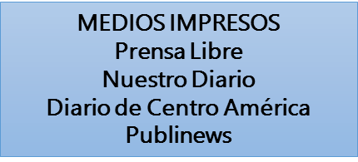




#Aprendo en casa
2020
TELEVISIÓN
Canal de Gobierno
Canal 13
MATERIALES EDUCATIVOS
Entregas de material educativo
Lineamientos para padres PP, 1°, 2°
Guías de autoaprendizaje 3°, 4°, 5°, 6°, Básicos y Diversificado
Lineamientos para seminario y práctica docente y supervisada
MEDIOS DIGITALES
https://aprendoencasa.mineduc.gob.gt/index.php/
RADIO
TGW, emisoras de MINEDUC, FGER, IGER

Slide 3
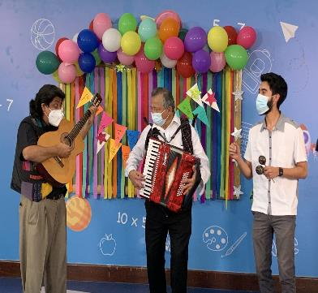
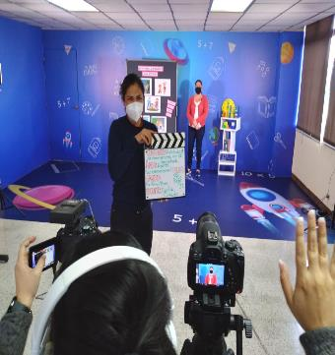
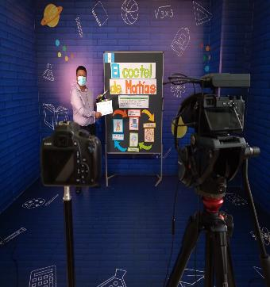

Set Grabación de sesiones y segmentos de aprendizaje 2020-2021
2020 -2021
E3 set de grabación
Set 2 Set 4 Set 7

Slide 4
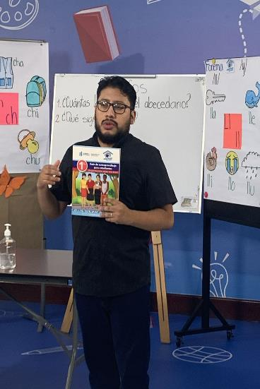
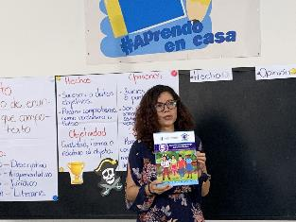
Sesiones y segmentos
de aprendizaje, ciclo escolar 2020
1803 sesiones de aprendizaje de , transmitidas en televisión (canal 13).
2046 segmentos de aprendizaje, transmitidos en canal de gobierno.
265 docentes voluntarios
Transmisión del 30 de marzo al 30 de noviembre 2020.

Slide 5

Uso de las guías de autoaprendizaje 2020

Slide 6
Estrategia Aprendo en casa y en clase 2021

Slide 7
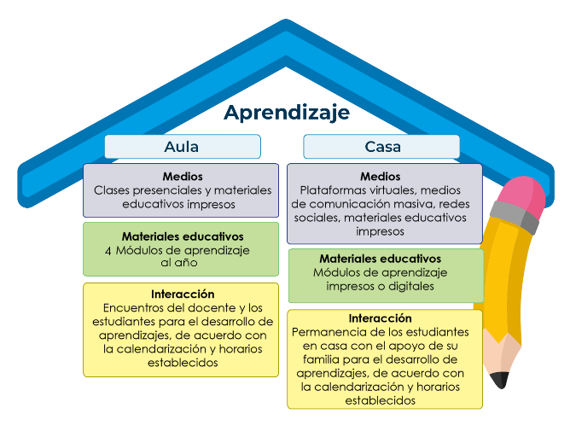
#Aprendo en casa y en clase
2021
EModelo híbrido
Currículo emergente
La asistencia al aula dependerá del tablero de alerta sanitaria para los centros del Sistema Educativo Nacional.

Slide 8






#Aprendo en casa y en clase
2021
MEDIOS DIGITALES
Inicio- Aprendo en casa - Aprendoencasayenclase (mineduc.gob.gt)
TELEVISIÓN
Canal de Gobierno
Canal 13
RADIO
TGW, El Maestro en casa, Sayaxché FM, Sónica FM, emisoras de MINEDUC: Momostenango educativa, Quezada educativa
MATERIALES EDUCATIVOS
Entregas de material educativo
Lineamientos para el uso de texto de la seria Descubro y Aprendo, Módulos de aprendizaje Refuerzo mi aprendizaje e 3°, 4°, 5°, 6°, Básicos y Orientaciones curriculares ciclo Diversificado

Slide 9
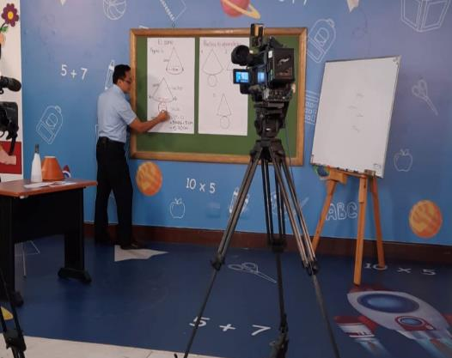
Sesiones y segmentos de aprendizaje ciclo escolar 2021
SET 2:
2064 sesiones de aprendizaje del Nivel de Educación Preprimaria, Primaria y media, Subsistema Escolar y Programa de Educación por Correspondencia y Modalidades Flexibles, Subsistema extraescolar transmitidas en televisión, canal 13. (22 de febrero al 30 de septiembre 2021).
SET 4:
756 segmentos de aprendizaje del Nivel de Educación media ciclo básico y diversificado y Subsistema de Educación Extraescolar transmitidos en canal del gobierno.
SET 7: 858 segmentos de aprendizaje del Nivel de Educación Preprimaria y Primaria.
Transmisión del 22 de febrero al 30 de noviembre 2021.

Slide 10
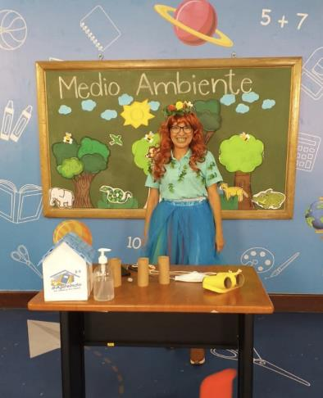
Sesiones y segmentos de aprendizaje ciclo escolar 2021
Cada programa que se graba, lleva la interpretación de Lengua de Señas, ésta es llevada a cabo por el Benemérito Comité Pro Ciegos y Sordos.
La transmisión de los programas se distribuye de la siguiente manera: lunes-miércoles-viernes: Nivel de Educación Inicial y Nivel de Educación Primario. Martes y Jueves Nivel de Educación Media, ciclo básico y diversificado.
El horario es de 9:30-13:30 horas.

Slide 11
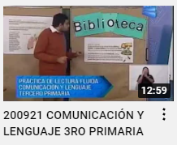

Sesiones y segmentos de aprendizaje ciclo escolar 2021
Los programas transmitidos en Canal 13 y Canal de Gobierno se retransmiten por youtube, de manera que pueden acceder a los mismos en cualquier momento y observar nuevo las clases.
Aprendo en Casa y en Clase - YouTube

Slide 12

Nivel de Educación Preprimaria
Lineamientos para el uso de los libros de la Serie “Descubro y aprendo” Nivel de Educación Preprimaria
¿Cómo es el libro?
¿Cómo utilizarlo?
Programación por unidad para cada etapa.
Actividades complementarias

Slide 13


Materiales educativos
Documento Refuerzo mi aprendizaje.
  Selección de sesiones de las áreas de Comunicación y Lenguaje y Matemática. Se tomaron de las guías de autoaprendizaje elaboradas en el año 2020.
  Propósito: reforzar los aprendizajes que los estudiantes adquirieron en el 2020.

Slide 14

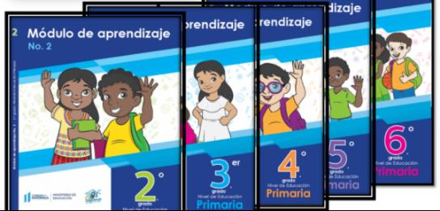
Módulos educativos
Ciclo escolar 2021
Durante el ciclo escolar se utilizarán
Módulos de aprendizaje: Refuerzo mi aprendizaje
Módulo 1 y 2 y el de cierre.
Cada módulo estará organizado por unidades.
Se sugiere que los docentes realicen actividades complementarias, utilizando los módulos de aprendizaje y recursos que tengan a su alcance.

Slide 15

Ciclo Diversificado
Desarrollo de orientaciones curriculares a docentes para la atención de estudiantes del Nivel de Educación Media, Ciclo de Educación Diversificada.
  Diseño del plan anual, de acuerdo a modelo establecido.
  Diseño de sesiones de aprendizaje de acuerdo a modelo establecido, como base para desarrollo de guías de autoaprendizaje para los estudiantes.
  Diseño de guías de autoaprendizaje.

Slide 16



